Slide 1
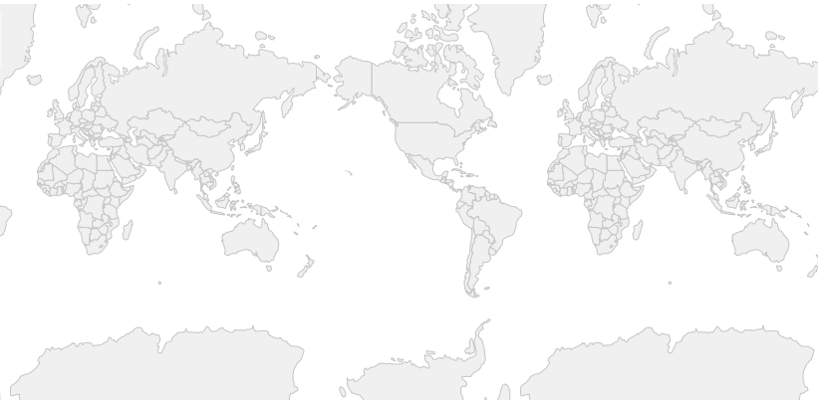

OpenLayers
基础实例详解

Slide 2
实例89：图片重投影

Slide 3
实例89：图片重投影
ol.Map
layer:
<div id="map" > </div>
view:ol.view
ol.layer.Tile
ol.layer.Image
ol.view
options
options
ol.source.OSM
ol.source.ImageStatic

Slide 4
实例89：图片重投影
核心技术点：
ImageStatic的投影定位点是图像的中心
使用了proj4来自定义坐标系

Slide 5
实例90：OSM地图重投影

Slide 6
实例90：OSM地图重投影
ol.Map
layer:
<div id="map" > </div>
view:ol.view
ol.layer.Tile
ol.view
options
options
ol.source.OSM

Slide 7
实例90：OSM地图重投影
核心技术点：
直接修改view对象的projection: 'EPSG:4326'

Slide 8
实例91：自定义坐标系OSM地图重投影

Slide 9
实例91：自定义坐标系OSM地图重投影
ol.Map
layer:
<div id="map" > </div>
view:ol.view
ol.layer.Tile
ol.view
options
options
ol.source.OSM

Slide 10
实例91：自定义坐标系OSM地图重投影
核心技术点：
使用proj4定义坐标系
center和extent都要从默认坐标系转换到自定义坐标系

Slide 11
实例92：使用EPSG检索结果重投影

Slide 12
实例92：使用EPSG检索结果重投影
ol.Map
layer:
<div id="map" > </div>
view:ol.view
ol.layer.Tile
ol.view
options
options
ol.source.OSM
ol.view:newView
setExtent

Slide 13
实例92：使用EPSG检索结果重投影
核心技术点：
使用proj4定义坐标系
使用新的坐标系生成新的view，将新view应用到map上

Slide 14
实例93：投影成摩尔威德球体

Slide 15
实例93：投影成摩尔威德球体
ol.Map
layer:
<div id="map" > </div>
view:ol.view
ol.layer.Vector
ol.view
options
options
ol.source.Vector

Slide 16
实例93：投影成摩尔威德球体
核心技术点：
常用于绘制世界地图，投影具有椭球形感、等面积性质和纬线为平行于赤道的直线等特点，因此适宜于表示具有纬度地带性的各种自然地理现象的世界分布图。

